Slide 1
Pohyby kontinentů
Zemská kůra

Slide 2
Geotektonické hypotézy
výzkum zaměřen na příčiny látkového složení zemského tělesa stavba Země objasnění procesů v zemské kůře
Wegenerova teorie kontinentálního driftu – teorie o stěhování litosférických desek

Slide 3
Předmět studia
1910 - Wegener - hypotéza: na počátku druhohor - prakontinent Pangea důkaz: geologický – zpočátku hypotéza nepřijata restart v 60. letech 20. století

Slide 4
Vývoj kontinentů

Slide 5
Pangea

Slide 6
Pangea

Slide 7
Pangea

Slide 8
Pangea

Slide 9
Vývoj kontinetů

Slide 10
Teorie litosférických desek
nová globální tektonika - opírá se o: • světový riftový systém • hlubokooceánské příkopy • Wadatiovy-Beniofovy zóny • charakter oceánského dna s pásovými magnetickými anomáliemi • existenci astenosféry - litosféra je rozdělena v řadu desek - rozdíly: složení, stavba, velikost

Slide 11
Teorie litosférických desek
vymezení desek Le Pichon (1973) - 6 hlavních desek Galuškin, Ušakov (1978) - 13-ti deskový model v současnosti 14 - 16 deskový • typy desek • rychlost pohybu desek • typy rozhraní: konvergentní divergentní transformní (střižně-zlomové)

Slide 12
Pohyby desek
pohyb celých desek (drift - pouze kontinentů) • SA deska (západní část Atlantiku + pevninská kůra SA - je i kontinentální drift) • rychlost pohybu (oboustranné): - rychlost rozpínání Středoatlantského hřbetu: 40 mm/rok - Pacifická deska: 80 mm/rok - Indická subdeska (svrchní křída - spodní oligocén): 100 - 180 mm/rok - Euroasijská - Africká - za posledních 9 milionů let se desky přiblížily o 100 km (10 mm/rok)

Slide 13
Konvenční proudění v buňce
http://geologie.vsb.cz/jelinek/tc-lit-desky.htm

Slide 14
Trojný bod
http://geologie.vsb.cz/jelinek/tc-lit-desky.htm

Slide 15
Dělení litosféry
dělení litosféry: - na místem konvekčního proudění: riftové struktury ⇒ rozčlenění litosféry na desky → subdesky 1. rift 2. středooceánský hřbet - vznik nové zemské kůry - středooceánské hřbety - vytváří globální systém - navzájem propojený př. Středoatlantský hřbet Východopacifický hřbet

Slide 16
Litosférické desky

Slide 17
Litosférické desky

Slide 18
Rozhraní litosférických desek

Slide 19
http://cdn.sci-news.com/images/enlarge3/image_4473e-Ocean-Crust.jpg

Slide 20
Pevninská zemská kůra
Tvoří kontinety, kontinentální svahy a šelfy
Mocnnost 20-80 km, průměrně se udává 40 km
Skláda se ze 3 vrtev:
Sedimentární- sedimenty
Žulová (granitová)- kyselé a neutrální vyvřeliny
Čedičová (bazaltová) - komplexy bazických hornin
Žulovou a čediřovou vrstvu rozděluje Conrandova plocha diskontinuity
https://www.ig.cas.cz/wp-content/uploads/2020/11/brozura_zemetreseni.pdf

Slide 21
Oceánská zemská kůra
Tvoří dna oceánů, příkopů a pánví
Mocnost 6-15 km
Skládá se ze 3 vstev:
Svrchní- nezpevněné sedimenty
Prostřední- zpevněné sedimenty, bazaltové horniny
Spodní- ultra bazické horniny, bazalty, gabra, amfiboly

Slide 22
Přechodná zemská kůra
Představuje přechod mezi pevninskou a oceánskou kůrou
Mocnost okolo 35 km
Nachází se na okrajích kontinentů, v kontinentálních mořích a tvoří vulkanické ostrovní oblouky
Tvořena sedimentární vrstvou a čedičovou (bazaltovou) vrstvou

Slide 23
Stavba zemské kůry

Slide 24
Magmatické horniny

Slide 25
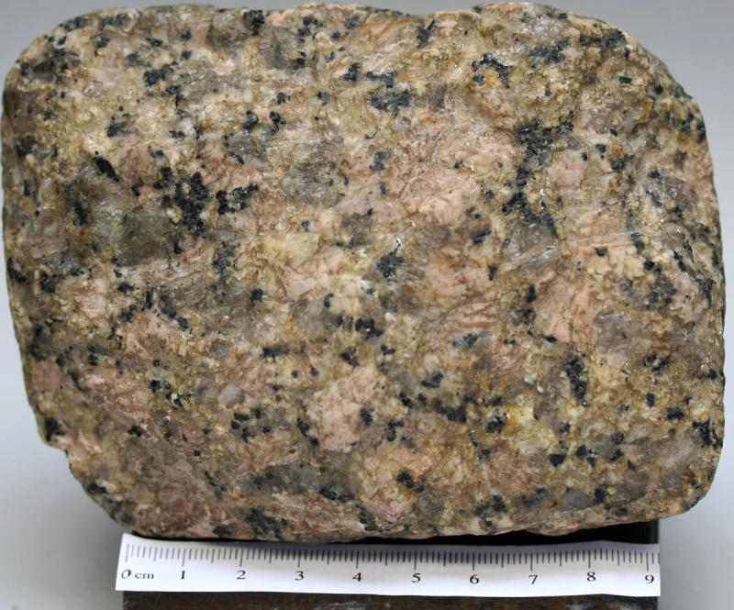
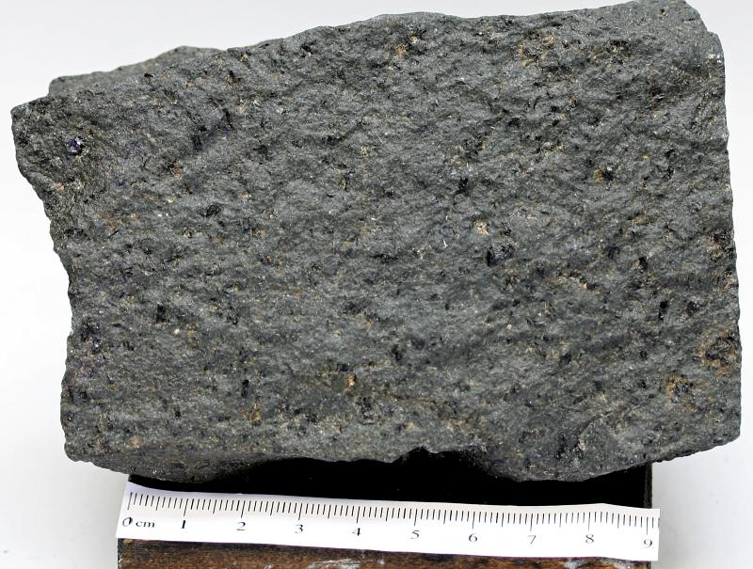
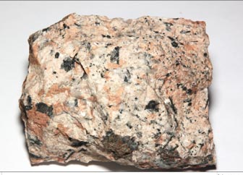
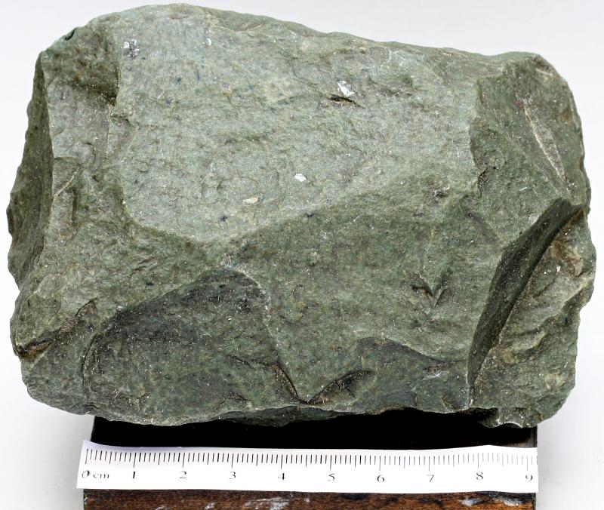
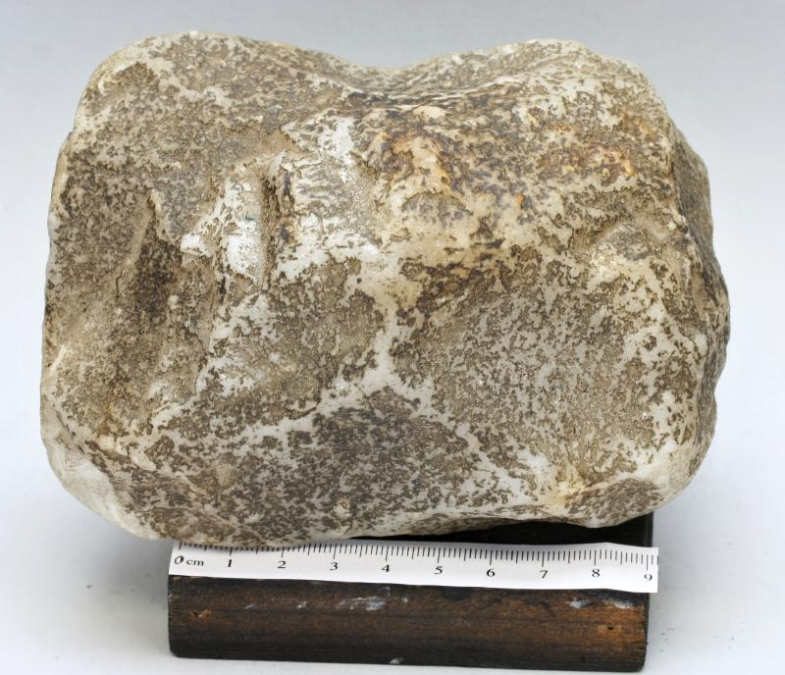
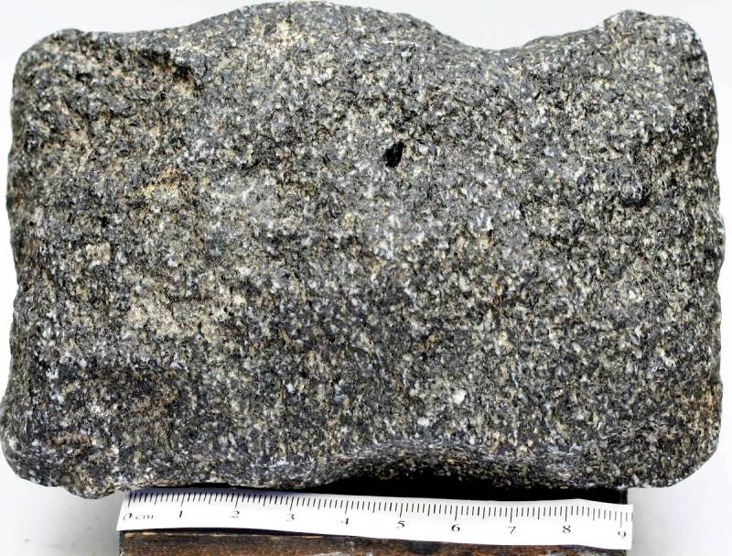
Hlubinné - Žula (českomoravská vrchovina, šumava) – diorit
Výlevné – čedič (české středohoří, Doupovské hory) – znělec (Milešovka, Želenický vrch)
Žilné - pegmatit (Domažlicko, okolí Písku) – žilný křemen (Český les, domažlicko)
Notes:
Hlubinné - Žula (českomoravská vrchovina, šumava) – diorit
Výlevné – čedič (české středohoří, Doupovské hory) – znělec (Milešovka, Želenický vrch)
Žilné - pegmatit (Domažlicko, okolí Písku) – žilný křemen (Český les, domažlicko)

Slide 26
SEDIMENTÁRNÍ HORNINY
KLASTICKÉ
NEKLASTICKÉ
psefity (nad 2 mm)
psamity (0,063-2 mm)
aleurity (0,004-0,063 mm)
pelity (pod 0,004 mm)
chemogenní
organogenní
Notes:
Vznikají usazením a následným zpevněním zvětralých úlomků hornin, vysrážením z roztoků nebo usazením vlivem nějakého biologického činitele
V každé skupině rozlišujeme zpevněné a nezpevněné horniny
Klastické – úlomky pocházejí ze zvětrávacích procesů a dělí se podle velikosti klastů (tj. úlomků) na:
psefity (nad 2 mm) – slepenec, brekcie, štěrk - psamity (0,063-2) – pískovec, arkóza, droba
aleurity (0,004-0,063) – spraš, prachovec - pelity (pod 0,004) - jíl, jílovec, jílová břidlice
Neklastické (vápence)
- Chemogenní (silicity, fosfority, evapority, ality atd) - Organogenní (klaustobiolity – uhlí), karbonátové horniny)

Slide 27
Metamorfované horniny
kontaktní (přímí kontakt se zdrojem tepla) a regionální (ovlivněna hlubinným teplem při poklesu velkých zemských bloků do hlubin
regionální – dochází k němu při vrásnění v důsledku kolize litosférických desek

Slide 28
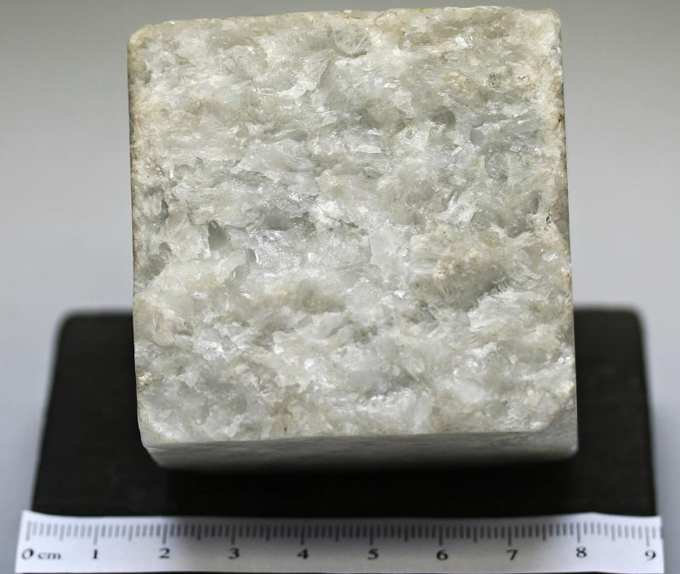
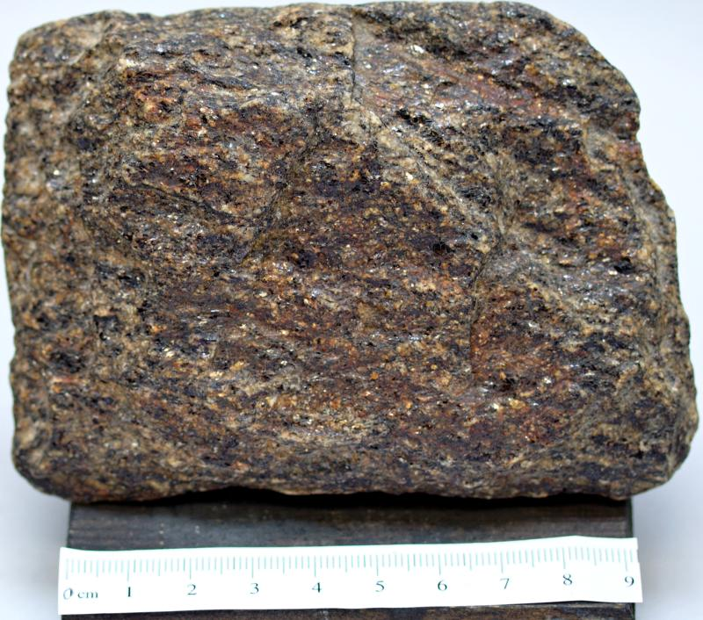
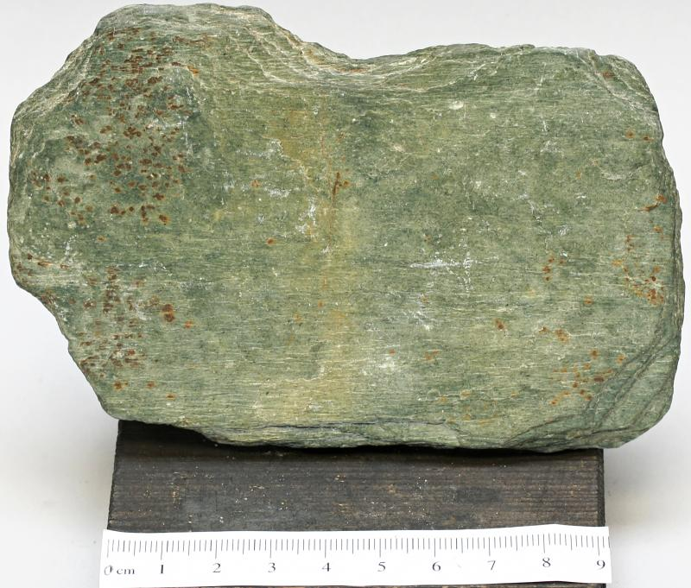
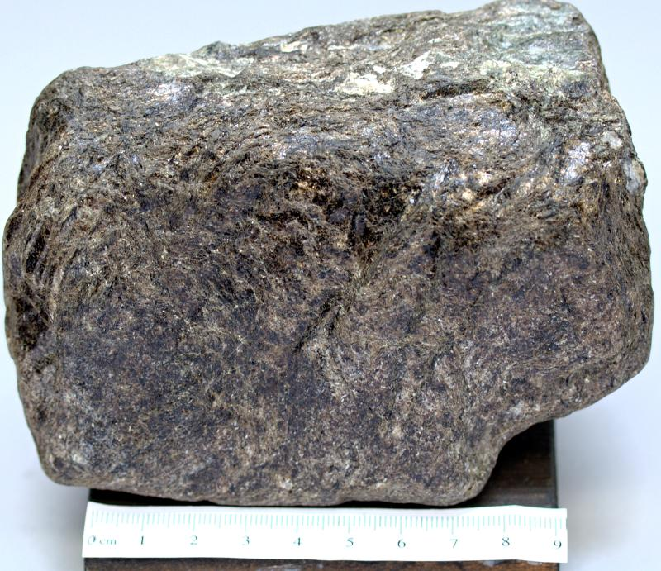
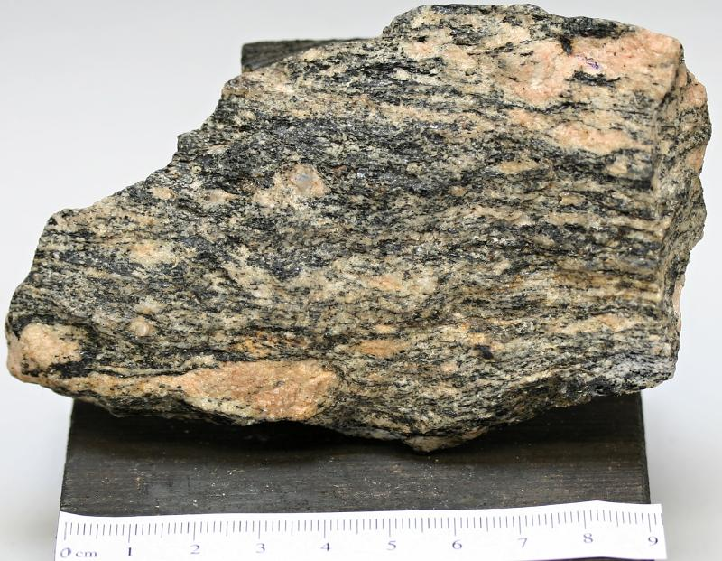
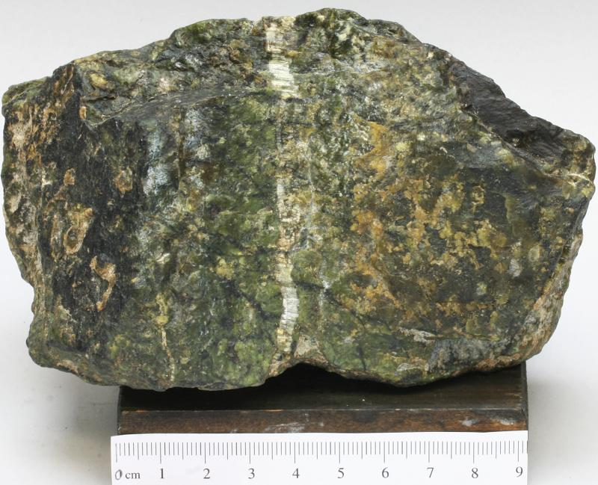
Mramor pararula fylit
Svor ortorula serpentinit
Notes:
Mramor pararula fylit
Svor ortorula serpentinit

Slide 29
Děkuji za pozornost

